Slide 1
Regular Expressions
by Andrii Meleniuk

Slide 2
Визначення
Регулярний вираз (regex or regexp) — це послідовність символів, яка визначає шаблон пошуку в тексті.

Slide 3
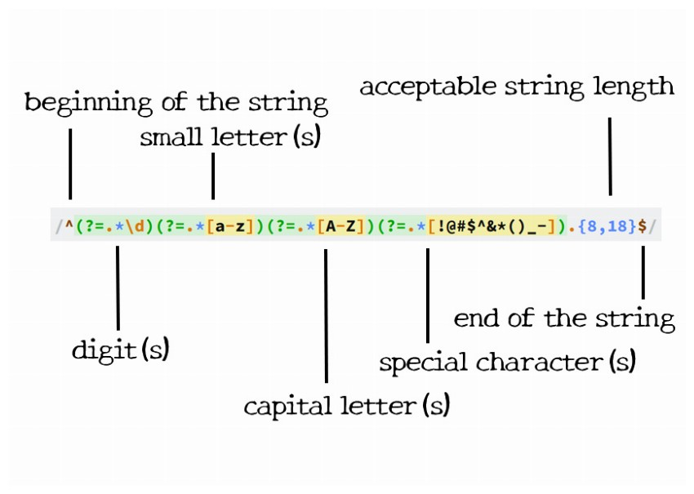

Slide 4
Історія
Концепція регулярних виразів була описана в 1950-х роках, коли американський математик Стівен Коул Кліні формалізував концепцію регулярної мови. Регулярні вирази увійшли в загальне використання зі засобами обробки тексту Unix.
Notes:
Набули популярності в кінці 60-х - на початку 70-х. Використовувались для пошуку шаблонів у текстових редакторах та лексичному аналізі у компіляторах.
У 80-х роках найбільш поширеною моделлю регулярних виразів була версія мови програмування Perl.
В кінці 80-х синтаксис регулярних виразів були описаний в стандарті POSIX.

Slide 5
Основні елементи
Character classes
Anchors
Escaped characters
Groups & References
Lookaround
Quantifiers & Alternation
Flags
Notes:
Класи символів використовуються для пошуку символу з певного набору.
Існує кілька попередньо визначених класів символів, і можливість визначати власні набори.

Slide 6
Character classes
. – будь-який символ
\w – буква англійського алфавіту, цифра або _
\d – цифра
\s – символ пропуску
\p{<властивість>}
– символ юнікоду із заданою властивістю
[] – власний набір символів
Notes:
Класи символів використовуються для пошуку символу з певного набору.
Існує кілька попередньо визначених класів символів, і можливість визначати власні набори.

Slide 7
Anchors
^ – початок тексту
$ – кінець тексту
\b – початок / закінчення слова (поряд знаходяться символ з \w і \W)
–
Notes:
Якорі відповідають розміщенню в тексті.

Slide 8
Escaped characters
+*?^$\.[]{}()|/ – зарезервовані символи
000 – код символу у вісімковому форматі
xFF – код символу у шістнадцятковому форматі
uFFFF – код символу юнікоду
c – символ керування
n t r f v 0 – символи пропуску
Notes:
Екрановані символи використовуються коли потрібно використати зарезервований символ, спецсимвол або код символу.

Slide 9
Groups & References
() – створення групи
\<номер> – посилання на групу за порядком
(?<ім’я>) – створення іменованої групи
\<ім’я> – посилання на іменовану групу
(?:) – створення групи без посилання
Notes:
Групи використовуються для об’єднання послідовністей для спільної роботи з ними.
На групи можна посилатися за допомогою посиланнь та отримувати доступ окремо в результатах.

Slide 10
Lookaround
?= – позитивний пошук вперед
?! – негативний пошук вперед
?<= – позитивний пошук назад
?<! – негативний пошук назад
Notes:
Пошук дає змогу зіставити групу до (lookbehind) або після (lookahead) основного шаблону, не включаючи його в результат.

Slide 11
Quantifiers & Alternation
+ – один раз або більше
* – нуль або більше разів
{<min>,<max>} – від min до max включно
<поп. умова>? – разом з поп. умовами, як найменшу кількість разів
? – нуль або один раз
| – логічне або
Notes:
Вимірники вказують на те, що попередня лексема повинна співпадати певну кількість разів.
За замовчуванням вимірники є жадібними та відповідатимуть якомога більшій кількості символів.

Slide 12
Flags
\i – ігнорування регістру
\g – глобальний пошук
\m – багаторядковий пошук
\u – юнікод пошук
\y – останнє співпадіння
\s – . враховує також пропуски
Notes:
Прапорці виразу змінюють спосіб інтерпретації виразу.
Прапорці слідують за скісною рискою, що закриває вираз.
i - робить весь вираз нечутливим до регістру.
g – пошук продовжується з кінця попереднього збігу.
m - прив’язки початку та кінця (^ і $) відповідатимуть початку та кінці рядка, а не цілого тексту.
u – дозволяє використовувати розширені екрановані символи Юнікоду у формі \x{FFFFF}. Також робить інші екранування суворішими, змушуючи нерозпізнані екранування видавати помилку.
y – вираз буде відповідати лише з позиції останнього індексу та ігноруватиме глобальний прапор (g), якщо встановлено.
s - крапка (.) відповідатиме будь-якому символу.

Slide 13
RegExp in JS
Notes:
str = 'table football, foosball'
regex = /f(o+)(tb)?/g
log('EXEC & TEST')
if (regex.test(str)) {
regex.lastIndex = 0
while ((match = regex.exec(str)) !== null) {
console.log(match)
}
}
log('MATCH & MATCHALL')
console.log('MATCH:')
console.log(str.match(regex))
console.log('MATCHALL:')
console.log([...str.matchAll(regex)])
log('SEARCH')
console.log(str.search(regex))
log('REPLACE')
regex = /foo/
console.log(str.replace(regex, 'bar'))
regex = /foo/g
console.log(str.replace(regex, 'bar'))
log('SPLIT')
console.log(str.split(regex))
function log(name) {
console.log(`#===== ${name} =====#`)
}

Slide 14
Об’явлення
const regexp = /<pattern>/<flags>
АБО
const regexp = new RegExp(<pattern>,<flags>)
Notes:
Об’явити регулярний вираз в js можна двома способами:
1) Записати шаблон між косим рисками, після другої риски розміщуються прапорці
2) Використати конструктор, який приймає шаблон та прапорці

Slide 15
Використання
exec()
test()
match()
matchAll()
search()
replace()
split()

Slide 16
exec & test
exec – виконує пошук відповідності в рядку, повертає масив інформації або null у разі невідповідності.
test – перевірка на збіги у рядку, повертає true або false.

Slide 17
match & matchAll
match – здійснює пошук та повертає масив, що містить усі збіги, або null, якщо збігів не знайдено.
matchAll – повертає ітератор, що містить усі збіги, включаючи групи захоплення.

Slide 18
search
search – перевірка на збіг у рядку, повертає індекс збігу або -1, якщо збігу немає.
Notes:
Метод search ігнорує прапор глобального пошуку, тому завжди повертає індекс першого збігу.

Slide 19
replace
replace – здійснює пошук збігу в рядку та замінює відповідний підрядок підрядком заміни.

Slide 20
split
split – використовує регулярний вираз, щоб розбити рядок на масив підрядків.

Slide 21
Дякую за увагу!

